Slide 1

Doc. Dr .Mehmet Akif Cifci
• Viyana Teknik Üniversitesi (Avusturya)
• Klaipeda Üniversitesi (Litvanya)
• Bandırma Onyedi Eylül Üniversitesi
To follow and connect
https://github.com/themanoftalent
https://www.linkedin.com/in/themanoftalent/
https://www.researchgate.net/profile/Mehmet-Akif-Cifci

Slide 2
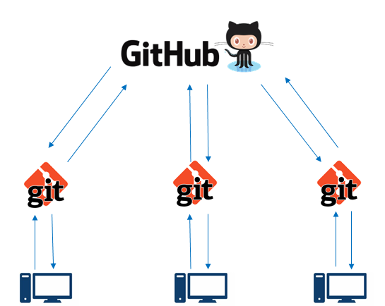
Git Nedir?
Git, bir yazılımı geliştirirken büyük kolaylık ve hız sağlayan sürüm kontrol ve kod yönetim sistemidir.
Arayüzü kolaydır.
Hızlıdır.
Tamamen dağıtılmıştır.
Açık kaynak kodludur.
Yazıldığı Diller : C, Perl, Tcl, Python

Slide 3
Sürüm Kontrolü Nedir?
Sürüm kontrolü, bir ya da daha fazla dosya üzerinde yapılan değişiklikleri kaydeden ve daha sonra belirli bir sürüme geri dönebilmenizi sağlayan bir sistemdir.

Slide 4
Yerel Sürüm Kontrol Sistemi
Bu tür sistemler herhangi bir uzak sunucu (remote server) ile çalışmaz. Kaynak kodun tarihçesi de sadece yerel sistemlerde yapılır; yerelde versiyonlama yapar. Kişisel işler için kullanılabilir fakat ekip halinde çalışma imkanı sunmazlar.

Slide 5
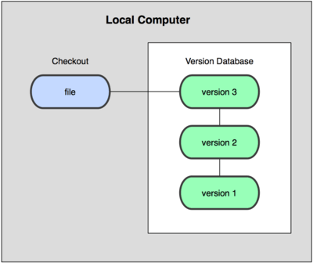
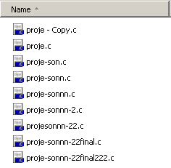
Yerel Sürüm Kontrol Sistemi

Slide 6


Yerel Sürüm Kontrol Sistemi
Yararları :
Yerel bilgisayar üzerinden çalışıldığı için ulaşılması kolaydır.
Zararları :
Hatalara açıktır.
Projeyi ekip halinde yürütmek zordur.
Zaman çizelgesi tutmak zordur.

Slide 7
Merkezi Sürüm Kontrol Sistemi
Geliştiriciler birbirleriyle etkileşimde olmak isterler. Geliştirilen projenin ortak bir repository’de (depo) tutularak birden çok geliştiricinin aynı repository üzerinde çalışması yöntemine dayanan bu tasarım kısaca CVS (Concurrent Versions System) olarak adlandırılmaktadır.

Slide 8

Merkezi Sürüm Kontrol Sistemi

Slide 9
Merkezi Sürüm Kontrol Sistemi
Yararları :
Eş zamanlı birden çok geliştirici proje geliştirebilir.
Her istemcide ayrı ayrı kurulu olan yerel veritabanlarını yönetmeye göre çok daha kolaydır.
Zararları :
Merkezi sunucu arızalanırsa proje sıkıntıya girebilir.
Proje tek bir tarihçede tutulmak zorundadır.

Slide 10
Dağıtık Sürüm Kontrol Sistemi
Bir DSKS'de (Git, Mercurial, Bazaar vb.), istemciler (kullanıcılar) dosyaların yalnızca en son bellek kopyalarını almakla kalmazlar; yazılım havuzunu (repository) bütünüyle yansılarlar (kopyalarlar).

Slide 11
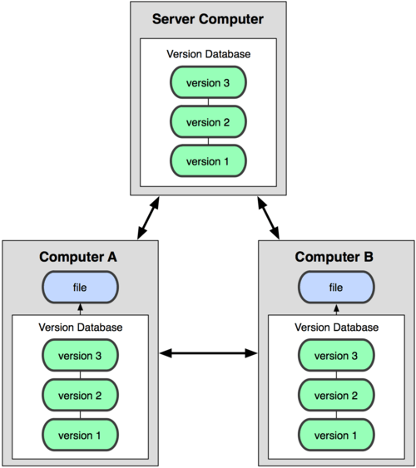
Dağıtık Sürüm Kontrol Sistemi

Slide 12
Dağıtık Sürüm Kontrol Sistemi
Yararları :
Eş zamanlı birden çok geliştirici dağıtık proje geliştirebilir.
Uzak uç birimlerde (remote) geliştiriciler rahatlıkla çalışabilir.
Dosyalar gelişmiş bir tarihçede tutulur.

Slide 13

Git’in Kısa Tarihçesi
Linux çekirdeği (kernel) oldukça büyük ölçekli bir açık kaynak kodlu yazılım projesidir. Linux çekirdek bakım ve geliştirme yaşam süresinin çoğunda (1991-2002), yazılım değişiklikleri yamalar ve arşiv dosyaları olarak tutulup taşındı. 2002 yılında, Linux çekirdek projesi, BitKeeper adında tescilli bir DSKS kullanmaya başladı.
2005 yılında, Linux çekirdeğini geliştiren toplulukla BitKeeper'ı geliştiren şirket arasındaki ilişki bozuldu ve aracın topluluk tarafından ücretsiz olarak kullanılabilmesi uygulamasına son verildi. Bu, Linux geliştirim topluluğunu (ve özellikle Linux'un geliştiricisi olan Linus Torvalds'ı) BitKeeper'ı kullanırken aldıkları derslerden yola çıkarak kendi araçlarını geliştirme konusunda harekete geçirdi. Yeni sistemin hedeflerinden bazıları şunlardı:
Hız
Basit tasarım
Çizgisel olmayan geliştirim için güçlü destek (binlerce paralel dal (branch))
Bütünüyle dağıtık olma
Linux çekirdeği gibi büyük projelerle verimli biçimde başa çıkabilme (hız ve veri boyutu)

Slide 14

Git Hosting Servisleri
Aşağıdaki linkten karşılaştırmalı olarak git servislerine ulaşabilirsiniz :
https://www.git-tower.com/blog/git-hosting-services-compared/

Slide 15
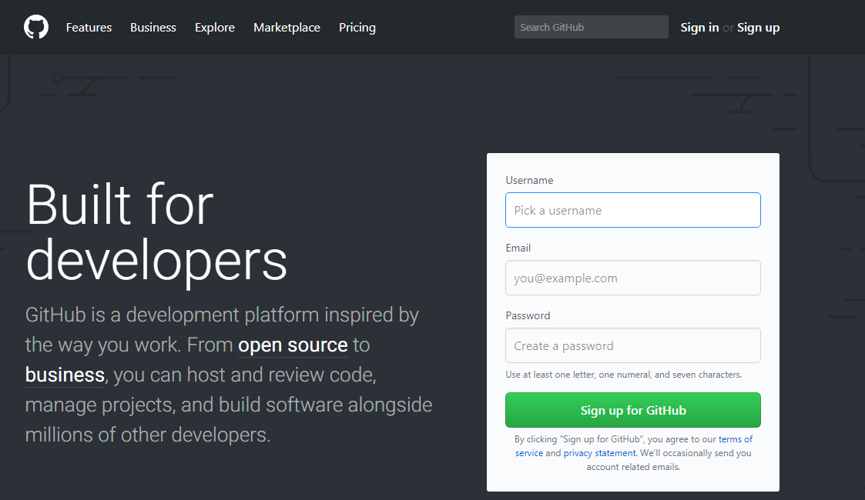
GitHub’da Hesap Oluşturmak

Slide 16
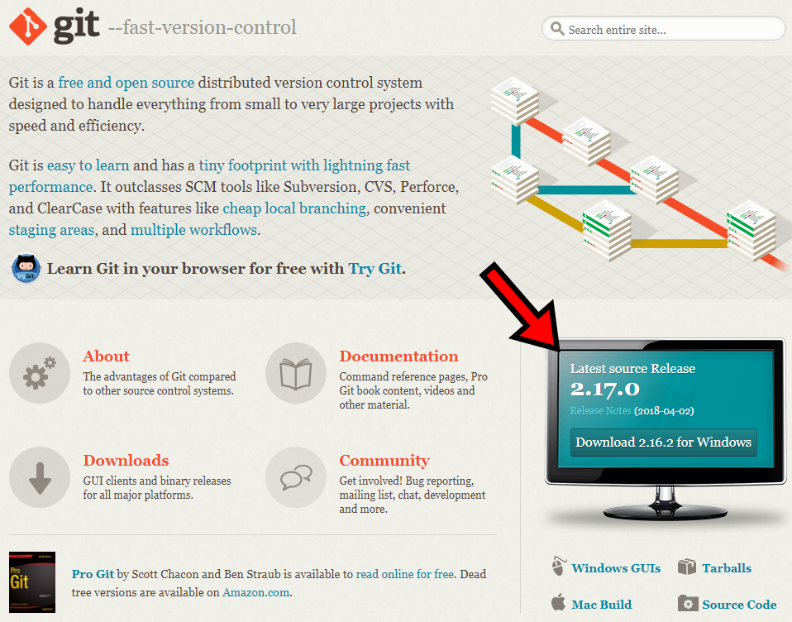
Git Bash/GUI Kurulumu
https://git-scm.com

Slide 17
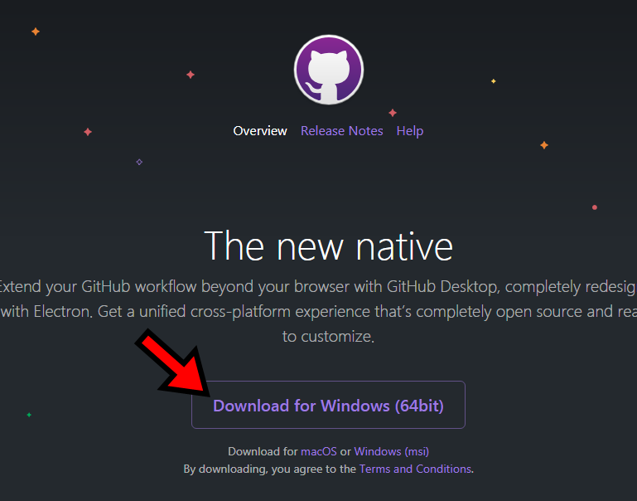
Git Desktop Kurulumu
https://desktop.github.com

Slide 18
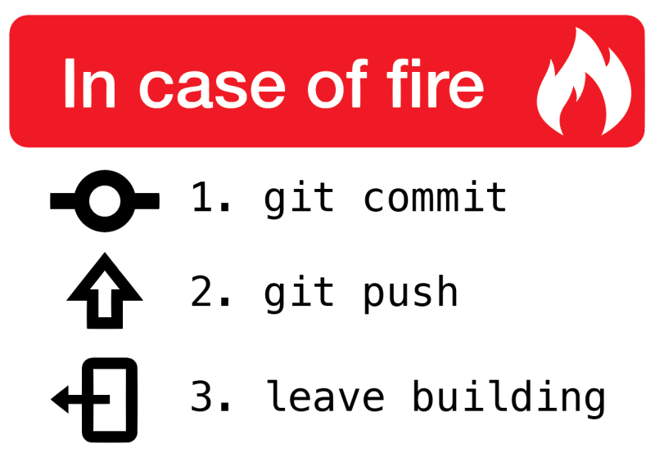
Başlıca Git Komutları

Slide 19
config
Kullanıcı adı, mail, dosya formatları gibi genel yapılandırma ayarlarını yapacağınız komuttur. Aşağıda yazdığımız config komutunda GitHub hesabımızın kullanıcı adını ve mailini yazıyoruz.
git config --global user.email “gitsunu@mail.com.tr”
git config --global user.name “gitsunu”

Slide 20
init
Git Bash’de bulunduğumuz dizini bir repository (depo) olarak gösterir.
git init

Slide 21
clone
Yerelde veya uzak bir sunucuda yer alan bir deponun çalışan bir kopyasını bulunduğumuz dizine kopyalar.
git clone /yol/repo
git clone https://github.com/gitsunu/ilkrepo.git

Slide 22
add
Belirtilen dosyayı ya da tüm projeyi çalışma dizinine (index) gönderir. Başka bir deyişle commit’lemeye hazır hale getirir.
git add --all git add README.md

Slide 23
rm
Belirtilen dosyayı ya da tüm projeyi çalışma dizininden (index) siler.
git rm README.md

Slide 24
commit
Çalışma dizinine eklenen dosyaları HEAD denilen .git klasörü içindeki kısıma ekler. Commit işlemi yerelde gerçekleşen bir işlemdir. Uzak sunucudaki depoda bir değişiklik yapmaz. -m parametresiyle açıklama kısmı olmadan hızlı bir biçimde commit atmamız mümkün.
git commit -m “ilk commit”

Slide 25
push
Commit kısmında projemizin yerel depomuzdaki HEAD dosyasında saklandığını belirtmiştik. Şimdi ise push komutu ile saklanan projemizi uzak sunucuya göndebiliriz. origin bizim uzak sunucumuzu (remote), master ise uzak sunucudaki ana branch (branş) ’imizi temsil ediyor.
git push origin master

Slide 26
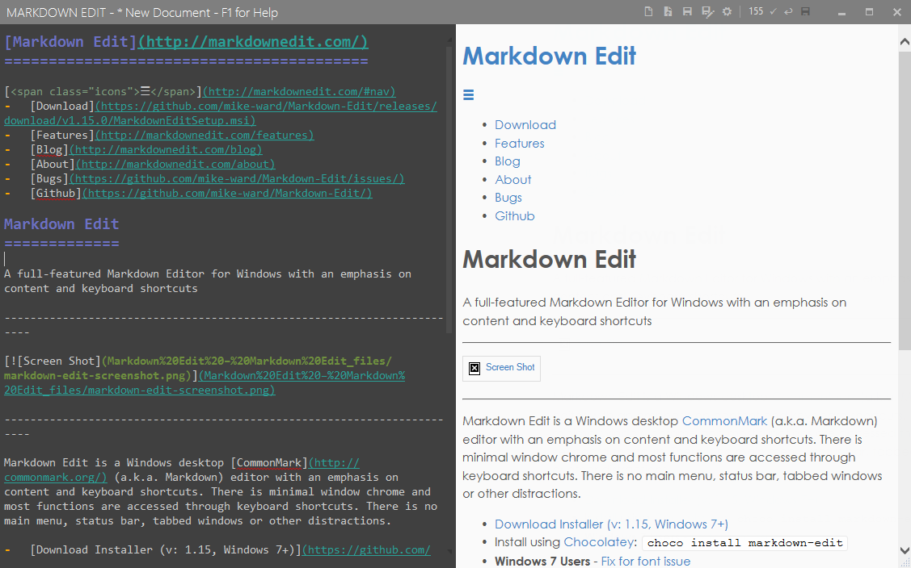
Markdown
Markdown ayrıntılı dökumantasyonuna aşağıdaki linkten ulaşabilirsiniz. https://guides.github.com/features/mastering-markdown/

Slide 27

Sorularımız

Slide 28
Git nedir?
A-) Versiyon kontrol sistemidir. B-) Kontrol sistem versiyonudur. C-) Sistemlerin versiyonlanmış kontrolüdür. D-) Geri dönüşümlü internet teknolojisidir. E-) Dosya paylaşımı platformudur.

Slide 29
Git nedir?
A-) Versiyon kontrol sistemidir. B-) Kontrol sistem versiyonudur. C-) Sistemlerin versiyonlanmış kontrolüdür. D-) Geri dönüşümlü internet teknolojisidir. E-) Dosya paylaşımı platformudur.

Slide 30
I - Yerel sürüm kontrol sistemi II - Sanal sürüm kontrol sistemi III - Merkezi sürüm kontrol sistemi IV - Dağıtık sürüm kontrol sistemi
2) Yukarıdakilerden hangileri versiyon kontrol sistemlerinin çeşitlerindendir?
A-) I ve II B-) I-II ve III C-) I ve IV D-) III ve IV E-) I-III ve IV

Slide 31
I - Yerel sürüm kontrol sistemi II - Sanal sürüm kontrol sistemi III - Merkezi sürüm kontrol sistemi IV - Dağıtık sürüm kontrol sistemi
2) Yukarıdakilerden hangileri versiyon kontrol sistemlerinin çeşitlerindendir?
A-) I ve II B-) I-II ve III C-) I ve IV D-) III ve IV E-) I-III ve IV

Slide 32
Hatalara açıktır.
Projeleri ekip halinde yürütmek zordur.
Yerel bilgisayar üzerinden çalışıldığı için ulaşılması kolaydır.
Zaman çizelgesi tutmak zordur.
3) Yukarıda verilen özelliklere sahip sürüm kontrol sistemi aşağıdakilerden hangisidir?
A-) Sanal sürüm kontrol sistemi B-) Dağıtık sürüm kontrol sistemi C-) Yerel sürüm kontrol sistemi D-) Merkezi sürüm kontrol sistemi E-) Evrensel sürüm kontrol sistemi

Slide 33
Hatalara açıktır.
Projeleri ekip halinde yürütmek zordur.
Yerel bilgisayar üzerinden çalışıldığı için ulaşılması kolaydır.
Zaman çizelgesi tutmak zordur.
3) Yukarıda verilen özelliklere sahip sürüm kontrol sistemi aşağıdakilerden hangisidir?
A-) Sanal sürüm kontrol sistemi B-) Dağıtık sürüm kontrol sistemi C-) Yerel sürüm kontrol sistemi D-) Merkezi sürüm kontrol sistemi E-) Evrensel sürüm kontrol sistemi

Slide 34
4) Aşağıdakilerden hangisi Git’in başlıca özelliklerinden biri değildir?
A-) Hızlıdır. B-) Arayüzü kolaydır. C-) Tamamen dağıtılmıştır. D-) Çizgisel geliştirim kullanılır. E-) Açık kaynak kodludur.

Slide 35
4) Aşağıdakilerden hangisi Git’in başlıca özelliklerinden biri değildir?
A-) Hızlıdır. B-) Arayüzü kolaydır. C-) Tamamen dağıtılmıştır. D-) Çizgisel geliştirim kullanılır. E-) Açık kaynak kodludur.

Slide 36
5) Yerel depodaki bir projeyi uzak sunucuya göndermek için hangi git komutu kullanılır?
A-) git commit B-) git config C-) git clone D-) git remote E-) git push

Slide 37
5) Yerel depodaki bir projeyi uzak sunucuya göndermek için hangi git komutu kullanılır?
A-) git commit B-) git config C-) git clone D-) git remote E-) git push

Slide 38
git add --all
………………..
git push origin master
6) Yukarıdaki boş bırakılan yere hangi komut yazılmalıdır?
A-) git commit -m “ilk commit” B-) git config --global user.name “isim” C-) git rm -r . D-) git clone https://github.com/isim/ilkrepo.git E-) git reset --hard

Slide 39
git add --all
………………..
git push origin master
6) Yukarıdaki boş bırakılan yere hangi komut yazılmalıdır?
A-) git commit -m “ilk commit” B-) git config --global user.name “isim” C-) git rm -r . D-) git clone https://github.com/isim/ilkrepo.git E-) git reset --hard

Slide 40
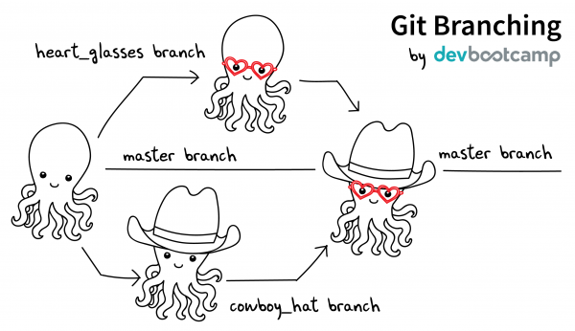
Branch (Dallanma)
Git'te bir dal, bu kayıtlardan birine işaret eden, yer değiştirebilen kıvrak bir imleçten ibarettir. Git'teki varsayılan dal adı master'dır. İlk kaydı yaptığınızda, son yaptığınız kaydı gösteren bir master dalına sahip olursunuz. Her kayıt yaptığınızda dal otomatik olarak son kaydı göstermek üzere hareket eder.Yeni kayıtlarla ilerlemenizi sağlayan yeni bir imleç oluşturulur.
git branch
git branch yeni git checkout yeni
git push origin yeni

Slide 41
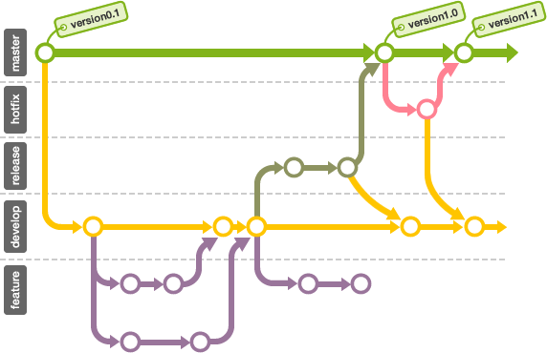
Branch (Dallanma)

Slide 42
Diff
Versiyon kontrol sistemlerinde iki versiyon arasındaki değişikliklere İngilizce difference (fark) kelimesinin kısaltması olan diff denir.
İki commit arasındaki farkları görmek için :
git diff hash1 hash2
İki branch arasındaki farkları görmek için :
git diff master yenisurum

Slide 43
Pull - Merge
En son değişiklikleri (commit) yerel deponuza almak için “git pull” komutunu çalıştırın. Bu değişiklikleri al (fetch) ve birleştir (merge) yapacaktır. Aktif dala (örn. master) başka bir dalı birleştirmek için “git merge <dal>” her iki durumda da git değişiklikleri otomatik birleştirmeyi (auto-merge) dener. Maalesef, bu her zaman mümkün olmaz ve çakışmalarla (conflict) sonuçlanır. Git tarafından gösterilen dosyaları elle düzenleyerek bu çakışmaları birleştirmek size düşer. Değişikliklerden sonra, dosyaları eklemek için “git add <dosyaadı>” değişiklikleri birleştirmeden önce, önizleme yapmak için “git diff <kaynak_dal> <hedef_dal>”
git pull git diff yenisurum master
git merge master

Slide 44
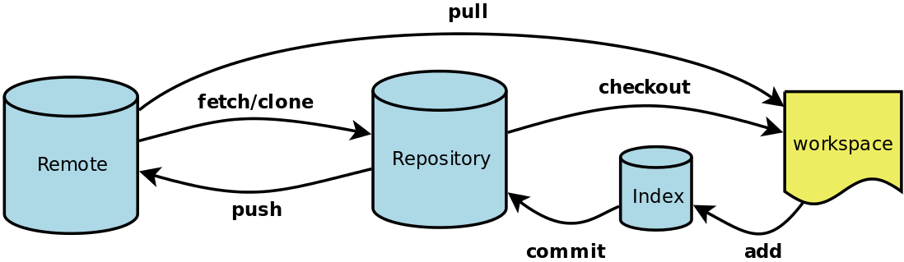
Pull - Merge

Slide 45
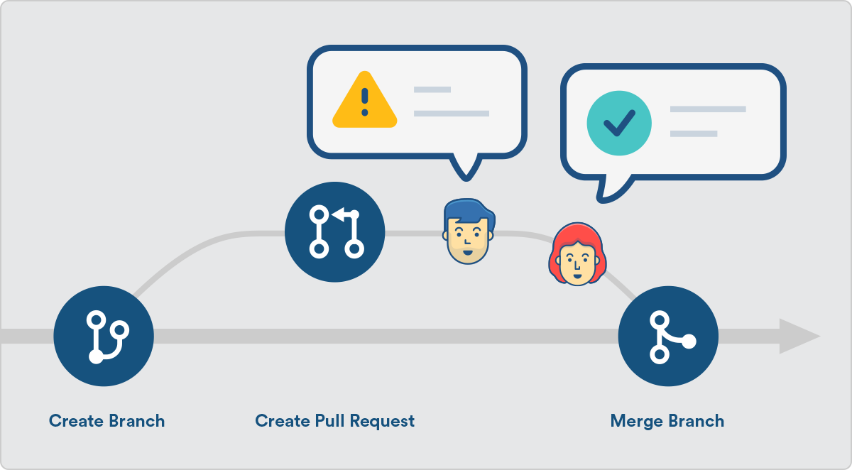
Pull Request
GitHub tarafında pull request yöntemi fork ve pull modeli ile gerçekleşmektedir. Yapılan katkıların bir projeye çekilmesi için gerekli proje ilk önce GitHub üzerinden fork (çatallama) işlemine tabi tutulmalıdır. Kopyalanan (fork’lanan) proje diğer geliştiricinin hesabında oluştuktan sonra yapılacak katkının önemliliğine göre projeyle lokalde çalışılması için kendi makinesine bunu klonlaması gerekmektedir. Yapılan geliştirimler ile oluşan işlem akışı Git aracılığıyla öncelikle kendi projesine (origin) gönderilir daha sonra GitHub servisiyle asıl projeye (upstream) katkıların çekilmesi isteği ile sonlanır.

Slide 46
Sorularımız

Slide 47
İki commit arasındaki farkları görmek için hangi git komutu kullanılır?
A-) git checkout branch2 B-) git diff master branch2 C-) git diff commit1hash commit2hash D-) git merge commit2 E-) git pull

Slide 48
İki commit arasındaki farkları görmek için hangi git komutu kullanılır?
A-) git checkout branch2 B-) git diff master branch2 C-) git diff commit1hash commit2hash D-) git merge commit2 E-) git pull

Slide 49
2) deneme adlı branch’ı master branch’ıyla birleştirmek için hangi git komutu kullanılmalıdır? (deneme branch’ında çalışılmaktadır)
A-) git merge deneme master B-) git push master deneme C-) git checkout master D-) git merge master E-) git branch deneme

Slide 50
2) deneme adlı branch’ı master branch’ıyla birleştirmek için hangi git komutu kullanılmalıdır? (deneme branch’ında çalışılmaktadır)
A-) git merge deneme master B-) git push master deneme C-) git checkout master D-) git merge master E-) git branch deneme

Slide 51
“Başka bir geliştiricinin projesi üzerinde çalışmak için önce … yapılmalıdır. Geliştiricinin yapılan değişiklikleri onaylaması için … yapmalıdır.”
3 ) Yukarıdaki boş alanlara sırasıyla ne yazılmalıdır ?
A-) fork - pull request B-) merge - pull request C-) fork - merge D-) pull request - fork E-) fork - fork

Slide 52
“Başka bir geliştiricinin projesi üzerinde çalışmak için önce … yapılmalıdır. Geliştiricinin yapılan değişiklikleri onaylaması için … yapmalıdır.”
3 ) Yukarıdaki boş alanlara sırasıyla ne yazılmalıdır ?
A-) fork - pull request B-) merge - pull request C-) fork - merge D-) pull request - fork E-) fork - fork

Slide 53
4) Depoda bulunan bütün dalları ve aktif dalı gösteren git komutu nedir?
A-) git merge B-) git checkout C-) git fetch D-) git rebase E-) git branch

Slide 54
4) Depoda bulunan bütün dalları ve aktif dalı gösteren git komutu nedir?
A-) git merge B-) git checkout C-) git fetch D-) git rebase E-) git branch

Slide 55
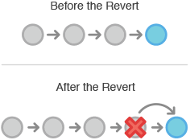
Revert (Geri Alma)
Hatalı bir düzenleme yaptığınızda veya geliştirdiğiniz bir özelliğin artık gerekli olmadığına karar verildiğinde yaptığınız değişikliği geri almanız gerekecektir. git revert komutu commit ettiğiniz herhangi bir değişikliği geri almak için kullanılır. Bu komut ile commit işleminizin kendisi veya bilgileri silinmez sadece commit işleminizdeki değişiklik geri alınır.
git revert hashkodu
git revert HEAD^^

Slide 56
Git Eklentileri (Plugins)
Plugin (Eklenti), bir ana programa normalde sahip olmadığı ekstra özellikleri kazandıran işlevsel yazılımlardır. Git’deki eklentiler kullandığımız IDE lerden daha kolay işlem yapmamız için oldukça işlevseldir.

Slide 57
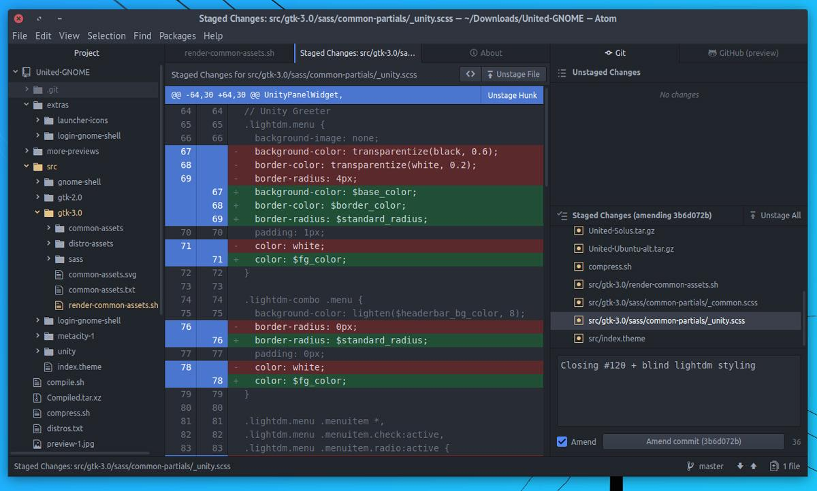

Slide 58

GitHub Pages
Github, size projeleriniz için web sayfası oluşturabileceğiniz ve projenizi tanıtabileceğiniz bir hosting hizmeti veriyor. Kullanımı bedava. Birçok açık kaynaklı proje ve yazılımcı, projelerini ve kişisel sayfalarını Github pages üzerinde tutuyor.

Slide 59

Git Hooks (Kanca)
Git, belirli bazı önemli eylemler gerçekleştiğinde özel komut dosyalarını tetiklemenin bir yolunu sunar. Bu kancaların iki grubu vardır: istemci tarafı ve sunucu tarafı. İstemci tarafındaki kancalar, işlem yapma ve birleştirme gibi işlemlerle tetiklenirken, sunucu tarafı kancaları push işlemleri gibi ağ işlemlerinde çalışır. Bu kancaları her türlü işlemde kullanabilirsiniz.

Slide 60
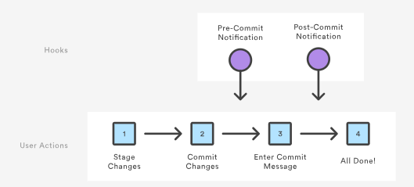
Git Hooks (Kanca)

Slide 61


Git Hooks - Kanca Türleri

Slide 62
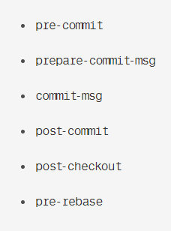
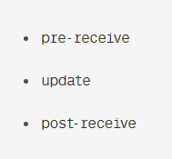
Git Hooks (Kanca)
İstemci tarafında en çok kullanılan kancalar:
Sunucu tarafında en çok kullanılan kancalar:

Slide 63
Sorularımız

Slide 64
Git’te “revert” komutunun işlevi nedir?
A-)Eski commitleri siler B-) İlk commite dönüş yapar. C-) Commit farklarını gösterir. D-) Commit edilen bir değişikliği geri alır. E-) Son commiti geçiş yapar.

Slide 65
Git’te “revert” komutunun işlevi nedir?
A-)Eski commitleri siler B-) İlk commite dönüş yapar. C-) Commit farklarını gösterir. D-) Commit edilen bir değişikliği geri alır. E-) Son commiti geçiş yapar.

Slide 66
2) GitHub’da projeler için ücretsiz web sayfası oluşturma hizmetinin adı nedir ?
A-) GitHub Web B-) GitHub WebPages C-) GitHub Pages D-) My GitHub E-) GitHub Projects

Slide 67
2) GitHub’da projeler için ücretsiz web sayfası oluşturma hizmetinin adı nedir ?
A-) GitHub Web B-) GitHub WebPages C-) GitHub Pages D-) My GitHub E-) GitHub Projects

Slide 68
3 ) Git’te checkout komutu ne işe yarar?
A-) Commiti kontrol eder. B-) Branchları listeler C-) Commitlerin farklarını gösterir. D-) Aktif branch’ı değiştirir. E-) Yeni branch oluşturur.

Slide 69
3 ) Git’te checkout komutu ne işe yarar?
A-) Commiti kontrol eder. B-) Branchları listeler C-) Commitlerin farklarını gösterir. D-) Aktif branch’ı değiştirir. E-) Yeni branch oluşturur.

Slide 70
4) Bir geliştirici geriye aldığı commit’i yerel sistemine uygulaması için hangi git komutunu kullanmalıdır?
A-) git merge B-) git checkout C-) git revert D-) git rebase E-) git reset --hard

Slide 71
4) Bir geliştirici geriye aldığı commit’i yerel sistemine uygulaması için hangi git komutunu kullanmalıdır?
A-) git merge B-) git checkout C-) git revert D-) git rebase E-) git reset --hard

Slide 72
5) GitHub’ın logosunda ne vardır?
A-) Ahtapot kafalı tilki B-) Kedi C-) Kedi kafalı ahtapot D-) Ahtapot kafalı kedi E-) Tilki kafalı ahtapot

Slide 73

5) GitHub’ın logosunda ne vardır?
A-) Ahtapot kafalı tilki B-) Kedi C-) Kedi kafalı ahtapot D-) Ahtapot kafalı kedi E-) Tilki kafalı ahtapot

Slide 74
6) Commit’ten önce hangi hook script’i çalışır?
A-) post-update B-) commit-msg C-) pre-push D-) pre-commit E-) post-commit

Slide 75
6) Commit’ten önce hangi hook script’i çalışır?
A-) post-update B-) commit-msg C-) pre-push D-) pre-commit E-) post-commit

Slide 76
6) Aşağıdakilerden hangisi sunucu tarafında çalışan kancalardandır?
A-) pre-commit B-) post-receive C-) commit-msg D-) post-checkout E-) pre-rebase

Slide 77
6) Aşağıdakilerden hangisi sunucu tarafında çalışan kancalardandır?
A-) pre-commit B-) post-receive C-) commit-msg D-) post-checkout E-) pre-rebase

Slide 78
Thanks for listening
To follow and connect
https://github.com/themanoftalent
https://www.linkedin.com/in/themanoftalent/
https://www.researchgate.net/profile/Mehmet-Akif-Cifci
Doc. Dr .Mehmet Akif Cifci
• Viyana Teknik Üniversitesi (Avusturya)
• Klaipeda Üniversitesi (Litvanya)
• Bandırma Onyedi Eylül Üniversitesi

